Slide 1
الوحدات السياسية

Slide 2
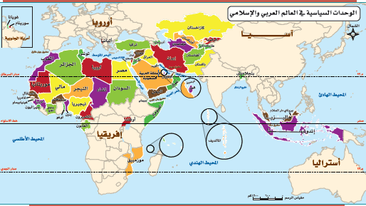
الوحدة
9
الدرس الثالث عشر
الوحدات السياسية
تقع معظم دول العالم العربي والإسلامي في قارات العالم القديم وسط قارة آسيا وجنوبها، ووسط قارة إفريقيا وشمالها، وجنوب شرق قارة أوروبا وتشكل مساحتها ٪20 من مساحة العالم، ويمثل سكانها سدس سكان العالم
الوحدات السياسية :
الوحدات السياسية في
العالم العربي و الاسلامي

Slide 3
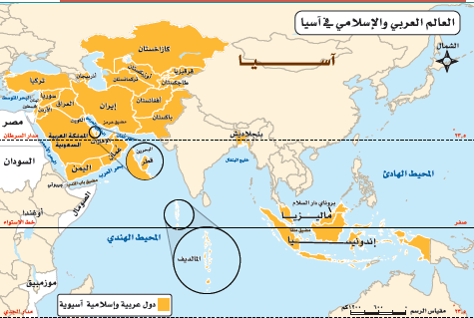
الوحدة
9
الدرس الثالث عشر
الوحدات السياسية
انتشر الإسلام في قارة آسيا من طريق:
أ- الفتوحات الإسلامية المنطلقة من شبه الجزيرة العربية.
ب- الطرق التجارية التي كانت تسلكها القوافل التجارية للمسلمين.
الدول العربية والإسلامية في قارة آسيا:
الوحدات السياسية في
العالم العربي و الاسلامي
الوحدات السياسية في
العالم العربي و الاسلامي

Slide 4
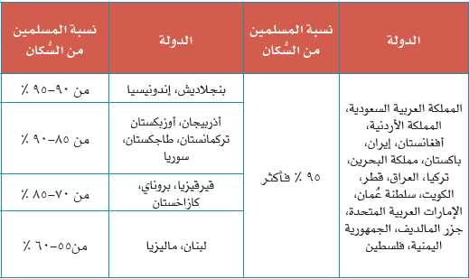
الوحدة
9
الدرس الثالث عشر
الوحدات السياسية
بالاستعانة بالجدول السابق يحدد الطلبة بأعمدة بيانية نسب المسلمين في الدول الآتية:
فلسطين - بنجلاديش - ماليزيا - بروناي
نشاط 1

Slide 5
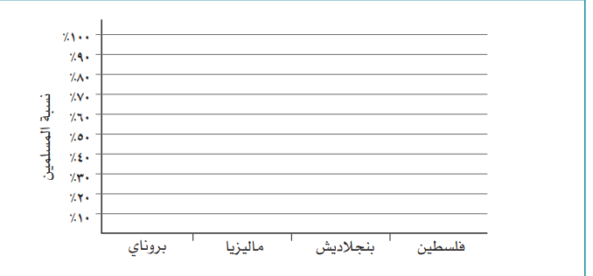
الوحدة
9
الدرس الثالث عشر
الوحدات السياسية

Slide 6
تجدنا في جوجل

Slide 7
الوحدة
9
الدرس الثالث عشر
الوحدات السياسية
1
3
أ - الزراعة:
يعمل بالزراعة نحو (54٪) من السكان،
ومن أشهر المحاصيل الزراعية: الأرز،
والذرة، ويزرعون محاصيل أخرى ذات قيمة
اقتصادية، مثل: المطَّاط، ونخيل الزيت،
ونخيل جوز الهند، وتسهم الزراعة والصيد
البحري والثروة الغابية بنحو (19 ٪) من
الناتج المحلي
ج- التجارة:
من السلع التي تصدِّرها إندونيسيا النفط ومنتجاته، والمنسوجات والصوف، أما
أشهر الواردات فهي: الآلات، ومعدات النقل، والمواد الغذائية
التجارة
التعدين والصناعة
الزراعة
2
ب - التعدين والصناعة:
يعمل في استخراج المعادن والصناعة، (15٪) إضافة إلى التشييد والبناء، نحو من السكان، وتسهم بنحو (58 ٪)من
الإنتاج المحلي، وتُعد إندونيسيا من الدول المنتجة والمصدِّرة للنفط والغاز الطبيعي، وهي ثاني أكبر بلد منتج للقصدير بالعالم
النشاط الاقتصادي في اندونيسيا

Slide 8
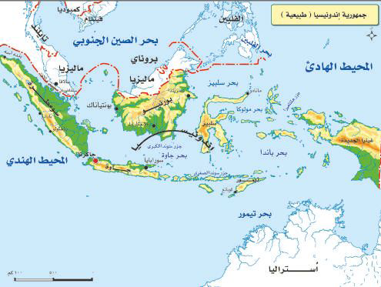
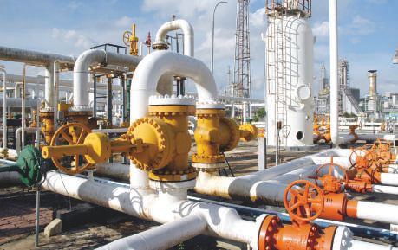
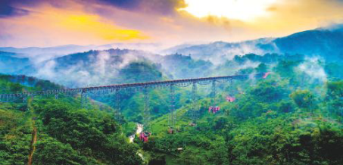
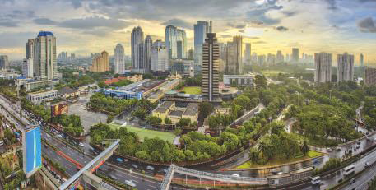
الوحدة
9
الدرس الثالث عشر
الوحدات السياسية
تعد إندونيسيا أكبر دولة إسلامية من حيث عدد السكان، وقد دخلها الإسلام على أيدي التجار المسلمين من الهند وشبه الجزيرة العربية
جاكَرْتا: العاصمة، وتقع على الساحل الشمالي الغربي من جزيرة جاوة، وهي مركز صناعي، وتجاري، وثقافي.
سورابايا: وتقع على الساحل الشمالي الشرقي من جزيرة جاوة، وهي مركز صناعي وميناء بحري.
إندونيسيا :
اندونيسيا
منطقة باندونج
بإندونيسيا
مركز توزيع الغاز
في بونتانغ بإندونيسيا
جاكرتا عاصمة إندونيسيا

Slide 9
الوحدة
9
الدرس الثالث عشر
الوحدات السياسية
الموقع:
2
1
الحدود:
تقع في جنوب شرق آسيا على دائرة الاستواء، وهي مجموعة من الجزر جزيرة(أكثر من 18 ألف )، أهمها: جاوة، وسُوْمَطْرة، و بورنيو.
من الشرق: المحيط الهادئ.
من الشمال: ماليزيا، وبحر الصين الجنوبي.
من الغرب: المحيط الهندي.
من الجنوب: بحر تَيْمور، والمحيط الهندي
إندونيسيا (نموذج):
السطح:
المناخ:
يتكون السطح من مرتفعات جبلية في الوسط، وسهول ساحلية في الأطراف
استوائي يميل إلى الاعتدال، وذلك لتأثره بالمسطحات المائية والارتفاع.
والأمطار تهطل طوال العام تقريباً
3
4

Slide 10
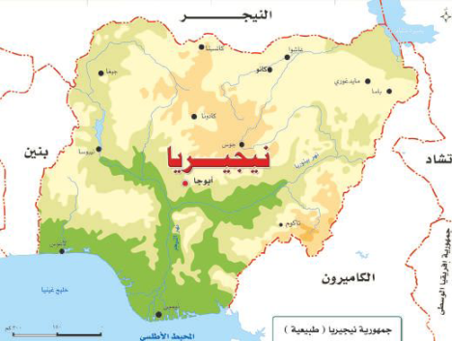
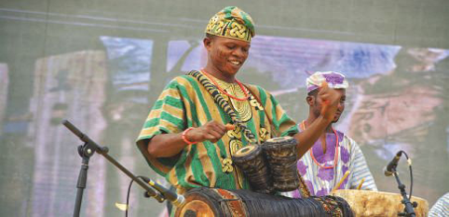
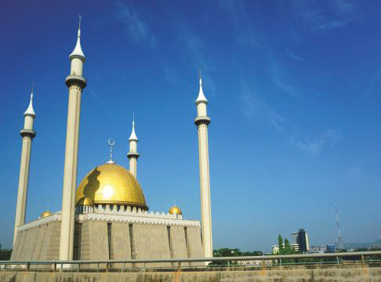
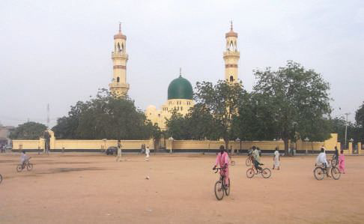
الوحدة
9
الدرس الثالث عشر
الوحدات السياسية
الموقع:
تقع في وسط إفريقيا على المحيط الأطلسي(خليج غينيا ).
أهم المدن:
أبوجا: العاصمة الحالية، وهي تقع في الوسط.
لاجوس: العاصمة السابقة، وهي الميناء الرئيس على المحيط الأطلسي.
كانو: مدينة في الشمال، وأغلب سكانها مسلمون
نيجيريا:
نيجيريا
من الفنون الشعبية
في نيجيريا
المسجد الوطني في نيجيريا
مدينة كانو

Slide 11
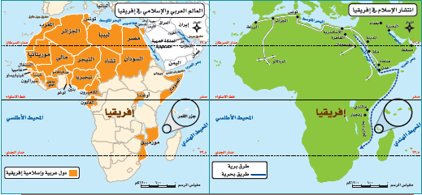
الوحدة
9
الدرس الثالث عشر
الوحدات السياسية
وصل الاسلام إلى قارة إفريقيا مع الهجرة الاسلامية الأولى
من مكة المكرمة إلى الحبشة، وانتشر بسبب:
أ- الفتوحات الإسلامية.
ب- التجارة البحرية والبرية.
ج- الدعوة إلى الإسلام
الدول العربية والإسلامية في إفريقيا:
الكثافة السكانية في العالم العربي والإسلامي

Slide 12
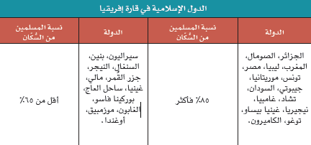
الوحدة
1
الدرس الثالث عشر
الوحدات السياسية
بالاستعانة بالجدول يمثل الطلبة بأعمدة بيانية نسب المسلمين في الدول الآتية:
المغرب - السودان - أوغندا.
نشاط 2

Slide 13
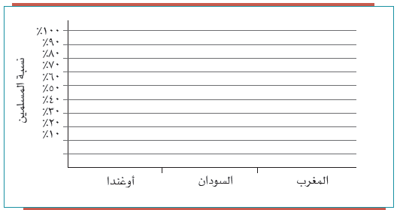
الوحدة
1
الدرس الثالث عشر
الوحدات السياسية

Slide 14
الوحدة
9
الدرس الثالث عشر
الوحدات السياسية
الموقع:
2
1
الحدود:
تقع في وسط إفريقيا على المحيط الأطلسي(خليج غينيا).
من الشرق: تشاد و الكاميرون.
من الشمال: النيجر .
من الغرب: بنين.
من الجنوب: خليج غينيا
نيجيريا (نموذج):
المناخ:
للدولة مناخان تفصلهما دائرة العرض 10 شمالاً،
ففي الجنوب مناخ استوائي (حار ممطر طوال العام) تنمو فيه الغابات الاستوائية. وفي الشمال مناخ مداري، يتميز بالحرارة أغلب السنة، والأمطار تسقط عليه في فصل الصيف، وتنمو فيه حشائش السافانا
السطح:
مجموعة من الهضاب، تنحدر كلما اتجهنا جنوباً، وفي وسط البلاد يجري نهر النيجر الذي يصب في المحيط الأطلسي، وفي الجنوب سهول ساحلية
3
4

Slide 15
الوحدة
9
الدرس الثالث عشر
الوحدات السياسية
1
3
أ - الزراعة:
يعمل بها أغلب السكان، وتُسْهِم بثلث
الإنتاج المحلي، ومن أشهر المحاصيل
الزراعية: الكاكاو، وزيت النخيل، والفول
السوداني، والحبوب، والخَضْراوات
ج- الصناعة:
تقوم على الإنتاج الزراعي والحيواني
والمعدني، مثل: صناعة السكر،
والمنتجات النفطية، والمنتجات
المعدنية، والمنسوجات، والمنتجات
الخشبية؛ لتوافر الغابات في الجنوب
التجارة
التعدين والصناعة
الزراعة
2
ب - التعدين :
تعد نيجيريا من الدول المنتجة والمصدِّرة للنفط والغاز الطبيعي، وتنتج كميات كبيرة من القصدير والفحم الحَجَري.
النشاط الاقتصادي في اندونيسيا

Slide 16
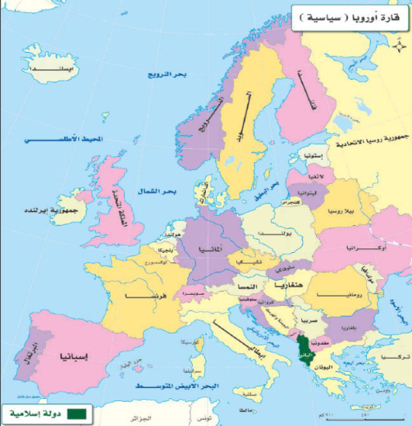
الوحدة
9
الدرس الثالث عشر
الوحدات السياسية
دخل الإسلام إلى أوروبا بعدة وسائل، هي:
1-1 الفتوحات الاسلامية التي شملت إسبانيا (الأندلس)، وبعض جزر البحر المتوسط (قُبْرُص، وكرِيْت، وكُوْرسِيكا، وسَرْدِينيا، وصِقِلِّيَة، ومالطا)، وامتد الاسلام إلى جنوب شرق أوروبا (شبه جزيرة البُلْقان).
2-2 التجار المسلمون؛ الذين كان لهم أثر كبير في نشر الاسلام في بعض مناطق أوروبا.
3-3 الهجرات الإسلامية الحديثة كهجرة بعض سكان الدول العربية.
الدول الإسلامية في أوروبا:
الكثافة السكانية
في العالم العربي والإسلامي

Slide 17
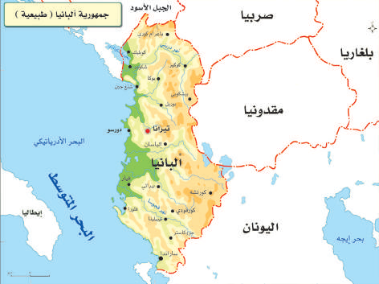
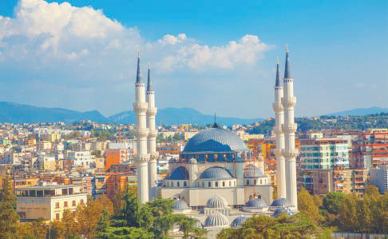
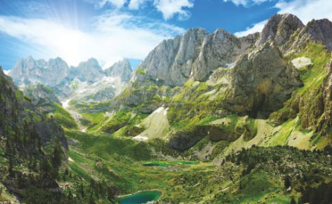
الوحدة
9
الدرس الثالث عشر
الوحدات السياسية
الموقع:
تقع في وسط إفريقيا على المحيط الأطلسي(خليج غينيا ).
أهم المدن:
أبوجا: العاصمة الحالية، وهي تقع في الوسط.
لاجوس: العاصمة السابقة، وهي الميناء الرئيس على المحيط الأطلسي.
كانو: مدينة في الشمال، وأغلب سكانها مسلمون
ألبانيا:
نيجيريا
بعض المناطق الجبلية بألبانيا
تيرانا عاصمة ألبانيا

Slide 18
الوحدة
9
الدرس الثالث عشر
الوحدات السياسية
الموقع:
2
1
الحدود:
تقع في جنوب شرق أوروبا
من الشمال صربيا و الجبل الأسود
من الشرق كوسوفو و مقدونيا و اليونان
من الغرب بحر الادرياتيك و الجبل الأسود
من الجنوب بحر الادرباتيك و اليونان
ألبانيا(نموذج):
المناخ:
مناخ ألبانيا مناخ البحر الأبيض
المتوسط، ولكنه معتدل عموماً إلى بارد
على الجبال، وتسقط الأمطار في فصل
الشتاء
السطح:
مرتفعات جبلية في الشرق، وسهول ساحلية في الغرب
3
4

Slide 19
الوحدة
9
الدرس الثالث عشر
الوحدات السياسية
1
3
أ - الزراعة:
تنتشر الزراعة في الوسط والغرب؛
لتوافر السهول والسدود، ومن أشهر
المحاصيل الزراعية: القطن، والذرة،
والقمح، والزيتون، والفواكه
ج- الرعي:
تُربَّى فيها الأغنام والأبقار
الرعي
التعدين والصناعة
الزراعة
2
ب - التعدين والصناعة:
يُستخرَج منها النفط، والكروم، والحديد، وتقوم الصناعة على استخراج المعادن.
النشاط الاقتصادي في ألبانيا

Slide 20
الوحدة
1
الدرس الثالث
الوحدات السياسية
نشاط 3
بالاستعانة بمصادر التعلم المختلفة يكتب الطلبة في حدود ثلاثة أسطر عن أبرز المعالم السياحية في ألبانيا
1
بحيرة سكوتاري ذات المنظر الخلاب
2
و بيرات او بيراتي هي مدينة و بلدية تقع في جنوب وسط ألبانيا
3
تيرانا العاصمة و مسارنده بلدة ساحلية في مقاطعة فلوره جنوب ألبانيا

Slide 21
انتهى الدرس

